Slide 1
第13章 编译程序实现的途径

Slide 2
13
．
1~13
.
4
自学
补充：
:
程序设计语言的计算模型
●
命令式或过程式语言
●
应用式
(Applicative)
或函数式
:
Lisp
ML
应用式语言
和
语法
:
function n(
……
function 2(function 1(data))
……
)
一个个函数应用在数据上的变换，最终得到一个结果。
●
基于规则
(rule_based)
的和面向对象的
(object_oriented)
程序的执行式通过检查使能条件，决定执行一个适当的动
作。
语法：使能条件
1
→动作
1
使能条件
2
→动作
2
.
.
.
使能条件
n
→动作
n
如
prolog
，
yacc

Slide 3
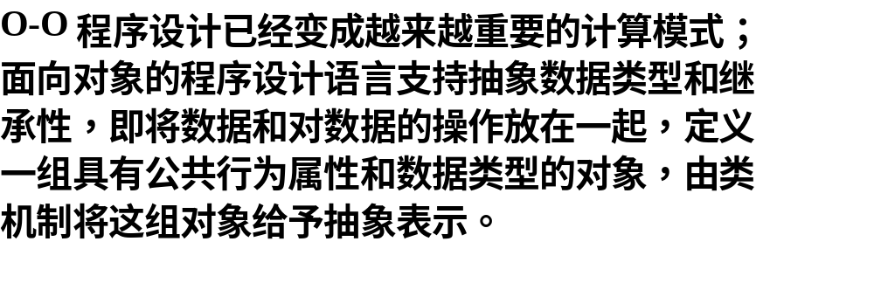

Slide 4
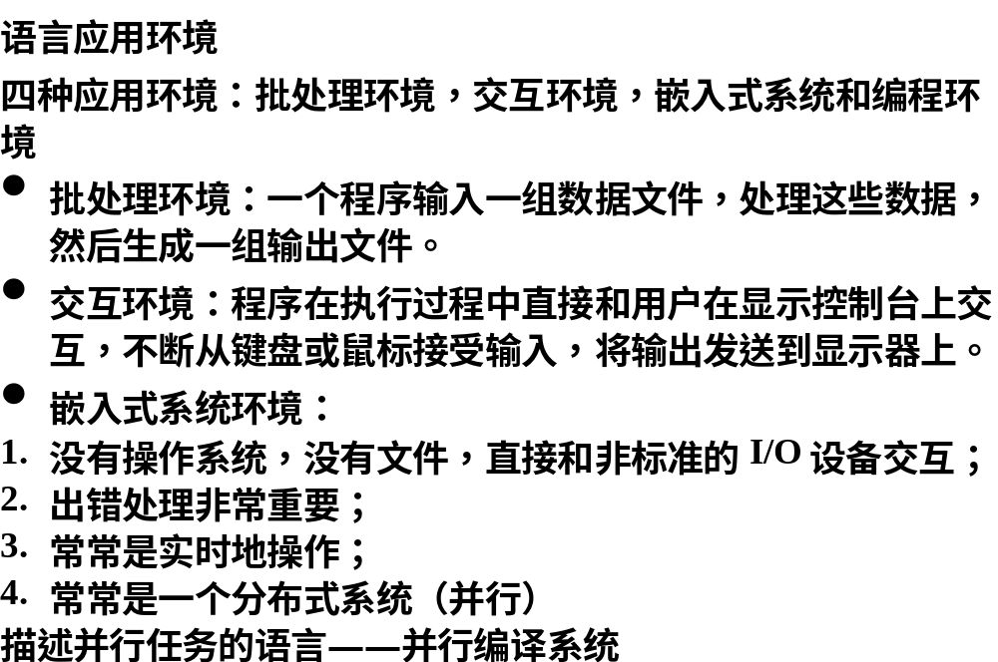

Slide 5
